Slide 1
Творчий звіт
Курсантів 316ж навчальної групи
за навчальний період
вересень 2017 – квітень 2020 року

Slide 2
Статистика
Друковані ЗМI – 65
Відеоматеріали – 18
Фотоматеріали (супроводи матеріалів; фотозвіти, фоторепортажі)
Власні інформаційні Інтернет-матеріали

Slide 3
Публікації у друкованих ЗМІ
Загальна кількість: 65

Slide 4
З них:
Заміток – 37
Репортажів – 17
Портретних нарисів – 8
Кореспонденцій – 5

Slide 5
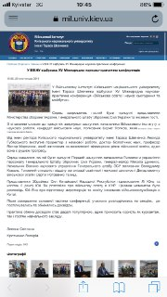
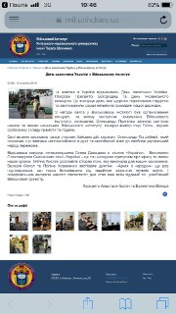
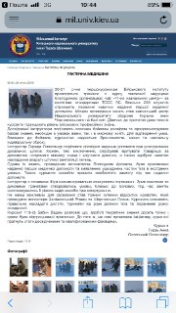
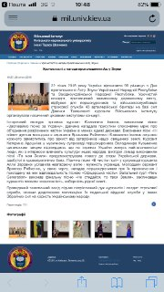
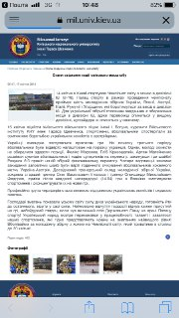
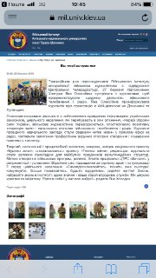
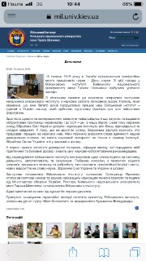
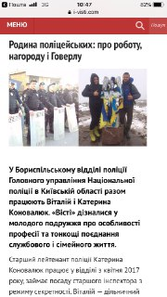
Приклади робіт

Slide 6
Відеоматеріали
Загальна кількість – 18

Slide 7
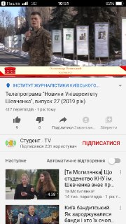
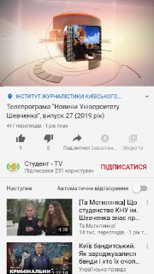
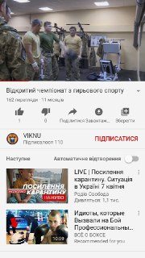
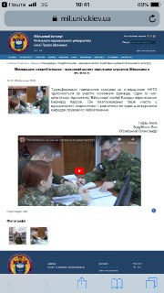
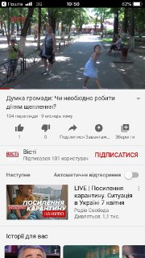
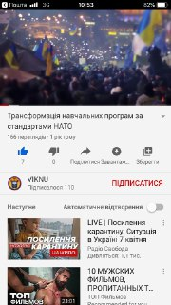
Приклади робіт

Slide 8
Власні інформаційні Інтернет – ресурси
GUN (Good Ukrainian News) - Телеграм/Facebook/Instagram
Viknu_rndc
Instagram/Facebook

Slide 9
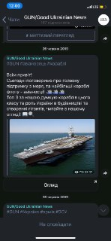
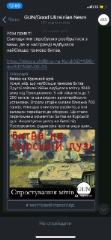
Огляд GUN (Good Ukrainian News)
Платформа, мета якої – аналіз деяких аспектів оборонної сфери, створення креативних проєктів; цільова аудиторія – курсанти

Slide 10
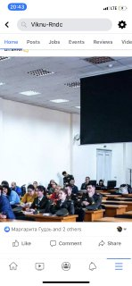
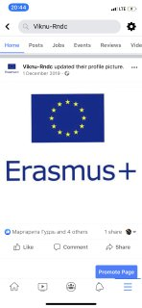
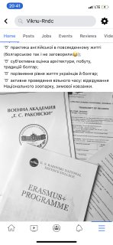
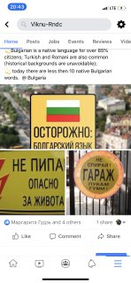
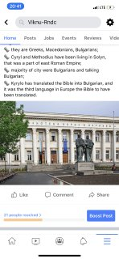
Erasmus+
Висвітлення перебування курсантів у Військовій академії імені Г.Раковського (Болгарія, Софія) за програмою Європейського Союзу у соціальних мережах Instagram/Facebook

Slide 11
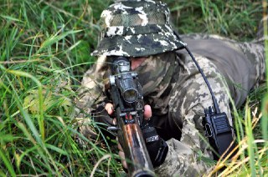
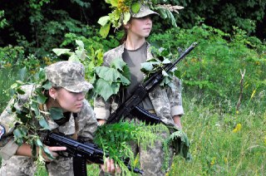
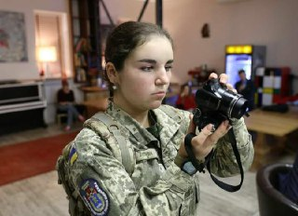
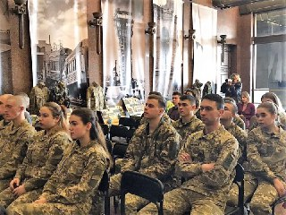
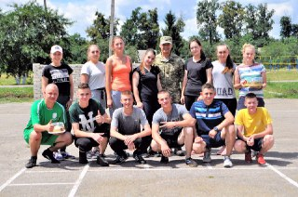
Фотожурналістика
Фото з подій, переважно супровід друкованих матеріалів.

Slide 12
Матеріали для Інституту журналістики
Репортажі для СтудентTV (YouTube канал КНУ ім.Т.Шевченка)
3 газети (з дисциплін «Історія української журналістики», «Газетно-журнальне виробництво»)
Радіовипуски (Юричко, Набруско)
Телевипуски (Черемних, Джолос)

Slide 13
Висновок
Матеріали інформаційного жанру – замітки, репортажі, кореспонденції – створювалися у більшості для сайту Військового інституту. Тематика: візити військовослужбовців, делегації міжнародних представників, повсякденна діяльність курсантів (польові виходи, навчання).
Матеріали аналітичного жанру – у власне створених Інтернет-виданнях, для сайту інституту. Тематика – дослідження актуальних проблем військового життя.
Матеріали художньо-публіцистичного жанру – переважно портретні нариси, - для газети «Універсант», сайту інституту. Тематика – зображення курсантів, які мають досягнення у навчанні, спорті; учасників АТО.

Slide 14
Посилання
Сайт ВІКНУ:
День відкритих можливостей
https://mil.univ.kiev.ua/page/news/1/view/725
Від теорії до практики
https://mil.univ.kiev.ua/page/news/1/view/533
День науки
https://mil.univ.kiev.ua/page/news/1/view/564
Спортивна краса!
https://mil.univ.kiev.ua/page/news/1/view/600
Міжнародне співробітництво - важливий аспект підготовки курсантів Військового інституту.
http://www.mil.univ.kiev.ua/page/news/1/view/680
У Військовому інституті Київського національного університету імені Тараса Шевченка відбулась робоча зустріч з представниками Міністерства оборони Грузії з питань розвитку стратегічних комунікацій
http://www.mil.univ.kiev.ua/page/news/1/view/625
Практичне заняття з дисципліни інженерна підготовка
http://www.mil.univ.kiev.ua/page/news/1/view/512
ТАКТИЧНА МЕДИЦИНА
http://www.mil.univ.kiev.ua/page/news/1/view/509
Майбутні військові журналісти отримали майстер клас від професіонала
http://www.mil.univ.kiev.ua/page/news/1/view/474
КАДЕТИ АКАДЕМІЇ ВІЙСЬКОВО-ПОВІТРЯНИХ СИЛ США ВІДВІДАЛИ ВІЙСЬКОВИЙ ІНСТИТУТ КИЇВСЬКОГО НАЦІОНАЛЬНОГО УНІВЕРСИТЕТУ ІМЕНІ ТАРАСА ШЕВЧЕНКА
http://www.mil.univ.kiev.ua/page/news/1/view/691
Заходи присвячені «Дню НАТО»
https://mil.univ.kiev.ua/page/news/1/view/840
Незламна сила духу
https://mil.univ.kiev.ua/page/news/1/view/811
У ВІКНУ відбулась XV Міжнародна науково-практична конференція
https://mil.univ.kiev.ua/page/news/1/view/858
«СЛОВО СВІДКА» ДЛЯ КУРСАНТІВ ВІЙСЬКОВОГО ІНСТИТУТУ
https://mil.univ.kiev.ua/page/news/1/view/669\
У Військовому інституті Київського національного університету імені Тараса Шевченка відбулася XIV Міжнародна науково-практична конференція «Військова освіта і наука: сьогодення та майбутнє»
https://mil.univ.kiev.ua/page/news/1/view/634
ДІВЧАТА КРОКУЮТЬ ВПЕВНЕНО!
https://mil.univ.kiev.ua/page/news/1/view/591
Від теорії до практики
https://mil.univ.kiev.ua/page/news/1/view/533

Slide 15
Для газети Військового інституту «Універсант» :
Випуск 7
Рубрика «Знай Наших»
Якщо писати про Майдан, то виключно, як про перемогу
file:///C:/Users/%D0%93%D1%96%D1%81%D1%82%D1%8C1/Downloads/%D0%A3%D0%BD%D1%96%D0%B2%D0%B5%D1%80%D1%81%D0%B0%D0%BD%D1%82_7.pdf
Стаття про бакалаврів
• Інтерв’ю з Біланом
https://mil.univ.kiev.ua/files/243_797749786.pdf
• https://mil.univ.kiev.ua/page/news/1/view/680
• https://mil.univ.kiev.ua/page/news/1/view/528
• https://mil.univ.kiev.ua/page/news/1/view/533
• https://mil.univ.kiev.ua/page/news/1/view/515
Курсанти Військового інституту продовжують навчання у Військовій академії в Софії
https://mil.univ.kiev.ua/page/news/1/view/863
2. Наші курсанти та викладачі беруть участь в міжнародній програмі Erasmus+ у Військовій академії імені Г. С. Раковського в столиці Болгарії-Софії
https://mil.univ.kiev.ua/page/news/1/view/857
3. КАДЕТИ АКАДЕМІЇ ВІЙСЬКОВО-ПОВІТРЯНИХ СИЛ США ВІДВІДАЛИ ВІЙСЬКОВИЙ ІНСТИТУТ КИЇВСЬКОГО НАЦІОНАЛЬНОГО УНІВЕРСИТЕТУ ІМЕНІ ТАРАСА ШЕВЧЕНКА
https://mil.univ.kiev.ua/page/news/1/view/691
4. Запобігти глобальним гібридним війнам
https://mil.univ.kiev.ua/page/news/1/view/679
5. Дебютували у Всеукраїнській акції
https://mil.univ.kiev.ua/page/news/1/view/554
6. Гідні нащадки козацького роду
https://mil.univ.kiev.ua/page/news/1/view/548
7. Подаруй тепло
https://mil.univ.kiev.ua/page/news/1/view/547
8. Зустріч з творчою групою легендарного фільму «Кіборги»
https://mil.univ.kiev.ua/page/news/1/view/545
9. Стали свідками події світового масштабу
https://mil.univ.kiev.ua/page/news/1/view/544
10 . Від теорії до практики
https://mil.univ.kiev.ua/page/news/1/view/533
11 У пам `ять Кобзаря
https://mil.univ.kiev.ua/page/news/1/view/529
12. Міжнародний жіночий день відзначили у Військовому інституті
https://mil.univ.kiev.ua/page/news/1/view/528
13. Проведення заняття з вогневої підготовки
https://mil.univ.kiev.ua/page/news/1/view/517
14. Урочистості з нагоди проголошення Акту Злуки
https://mil.univ.kiev.ua/page/news/1/view/515
15. Практичне заняття з дисципліни інженерна підготовка
https://mil.univ.kiev.ua/page/news/1/view/512
16. ТАКТИЧНА МЕДИЦИНА
https://mil.univ.kiev.ua/page/news/1/view/509
17. 1-й курс Військового інституту Київського національного університету вдосконалює свої практичні навички на полігоні
https://mil.univ.kiev.ua/page/news/1/view/508
18. Панельна дискусія «Безпека для України»
https://mil.univ.kiev.ua/page/news/1/view/501
19. Листопадові урочистості на честь полеглих воїнів армії Української Народної Республіки
https://mil.univ.kiev.ua/page/news/1/view/481
20. Майбутні військові журналісти отримали майстер клас від професіонала
https://mil.univ.kiev.ua/page/news/1/view/474

Slide 16
Турнір з гирьового спорту
https://mil.univ.kiev.ua/page/news/1/view/723
Гирьовий спорт - спорт сильних!
https://mil.univ.kiev.ua/page/news/1/view/701
Курсанти Військового інституту взяли участь у багатонаціональних навчаннях «Dynamic Front-2019»
https://mil.univ.kiev.ua/page/news/1/view/683
У Військовому інституті привітали жінок з Днем весни
https://mil.univ.kiev.ua/page/news/1/view/678
День захисника України у Військовому інституті
https://mil.univ.kiev.ua/page/news/1/view/615
На шляху перемог
http://www.mil.univ.kiev.ua/page/news/1/view/714
Міжнародне співробітництво - важливий аспект підготовки курсантів Військового інституту.
http://www.mil.univ.kiev.ua/page/news/1/view/680
У Військовому інституті Київського національного університету імені Тараса Шевченка відбулась робоча зустріч з представниками Міністерства оборони Грузії з питань розвитку стратегічних комунікацій
http://www.mil.univ.kiev.ua/page/news/1/view/625
Практичне заняття з дисципліни інженерна підготовка
http://www.mil.univ.kiev.ua/page/news/1/view/512
ТАКТИЧНА МЕДИЦИНА
http://www.mil.univ.kiev.ua/page/news/1/view/509
Майбутні військові журналісти отримали майстер клас від професіонала
http://www.mil.univ.kiev.ua/page/news/1/view/474
КАДЕТИ АКАДЕМІЇ ВІЙСЬКОВО-ПОВІТРЯНИХ СИЛ США ВІДВІДАЛИ ВІЙСЬКОВИЙ ІНСТИТУТ КИЇВСЬКОГО НАЦІОНАЛЬНОГО УНІВЕРСИТЕТУ ІМЕНІ ТАРАСА ШЕВЧЕНКА
http://www.mil.univ.kiev.ua/page/news/1/view/691
Заходи присвячені «Дню НАТО»
https://mil.univ.kiev.ua/page/news/1/view/840
Незламна сила духу
https://mil.univ.kiev.ua/page/news/1/view/811

Slide 17
Відеосюжети:
Новини Університету Шевченка
https://www.youtube.com/watch?v=CMehjkV4vTs
https://drive.google.com/file/d/1xps4VRDTFxDr-LWEDb6Qy2HbnjqdtzfD/view?usp=drivesdk
https://www.youtube.com/watch?v=4pgZ9Lp4P3s&feature=share
https://youtu.be/4pgZ9Lp4P3s
https://www.youtube.com/watch?time_continue=2&v=5timp74y02U&feature=emb_logo
Трансформація навчальних програм за стандартами НАТО
https://www.youtube.com/watch?v=4pgZ9Lp4P3s&feature=share
Робоча зустріч з представниками Грузії
https://youtu.be/Ppp2rvfukj4
https://www.youtube.com/watch? list=PLbUWQ43W9xYy0hH9IZR9BEB7CZd_qJOyn&time_continue=56&v=CMehjkV4vTs
https://youtu.be/5timp74y02U%20/t%20_blank
http://youtube.com/watch?v=CMehjkV4vTs&list=PLbUWQ43W9xYy0hH9IZR9BEB7CZd_qJOyn%20\t%20_blank

